Slide 1
Fuerza resultante en superficies planas
Mecánica de Fluidos
Área Académica: Ingeniería Mecánica
Profesor: Dr. Montiel Hernández Justo Fabián
Periodo: Julio – Diciembre 2016

Slide 2

Fuerza resultante en superficies planas
Resumen
En este material se presenta la definición de fuerza resultante en superficies planas, así como el proceso matemático a través del cual se obtiene.
Abstract
This material presents resultant force on plane surfaces definition and the mathematical process for getting it.
Keywords: Resultant force, fluid mechanics, specific weight.

Slide 3
Fuerza resultante en superficies planas
Como sabemos, la fuerza resultante es la suma de todas las fuerzas sobre los elementos pequeños de interés. Por ejemplo, una ventana rectangular, pero en realidad, la forma del área es arbitraria.

Slide 4
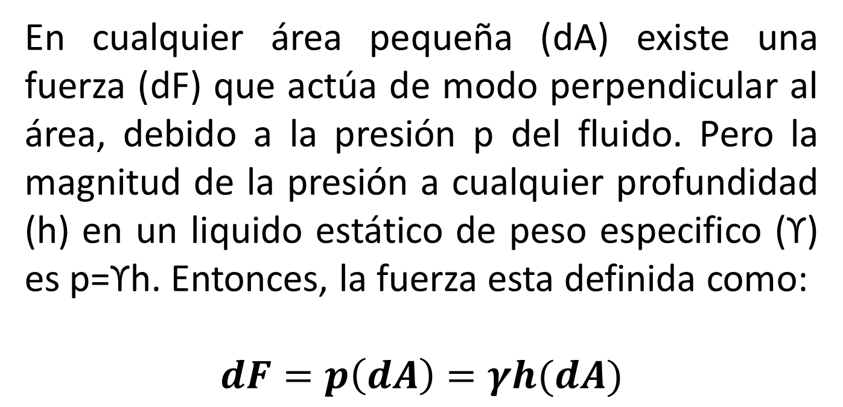
En cualquier área pequeña (dA) existe una fuerza (dF) que actúa de modo perpendicular al área, debido a la presión p del fluido. Pero la magnitud de la presión a cualquier profundidad (h) en un liquido estático de peso especifico (ϒ) es p=ϒh. Entonces, la fuerza esta definida como:
$$dF=p\left(dA\right)=γh(dA)$$

Slide 5
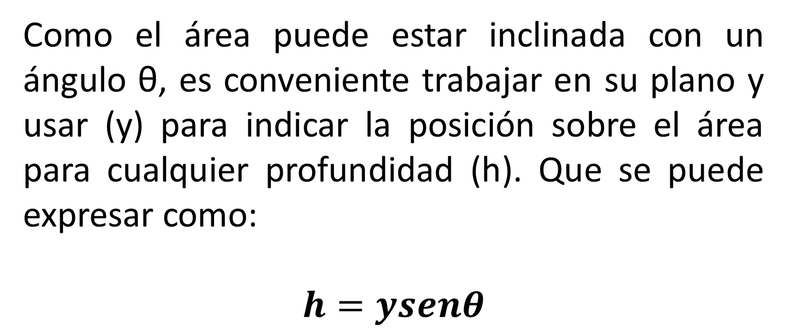
Como el área puede estar inclinada con un ángulo θ, es conveniente trabajar en su plano y usar (y) para indicar la posición sobre el área para cualquier profundidad (h). Que se puede expresar como:
$$h=ysenθ$$

Slide 6
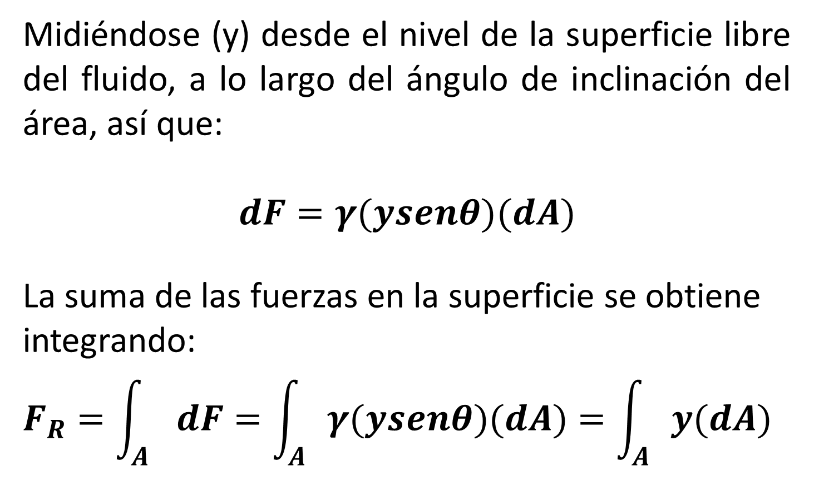
Midiéndose (y) desde el nivel de la superficie libre del fluido, a lo largo del ángulo de inclinación del área, así que:
$$dF=γ(ysenθ)(dA)$$
La suma de las fuerzas en la superficie se obtiene integrando:
$$F_{R}=\int_{A}{dF=\int_{A}{γ(ysenθ)(dA)}}=\int_{A}{y(dA)}$$

Slide 7
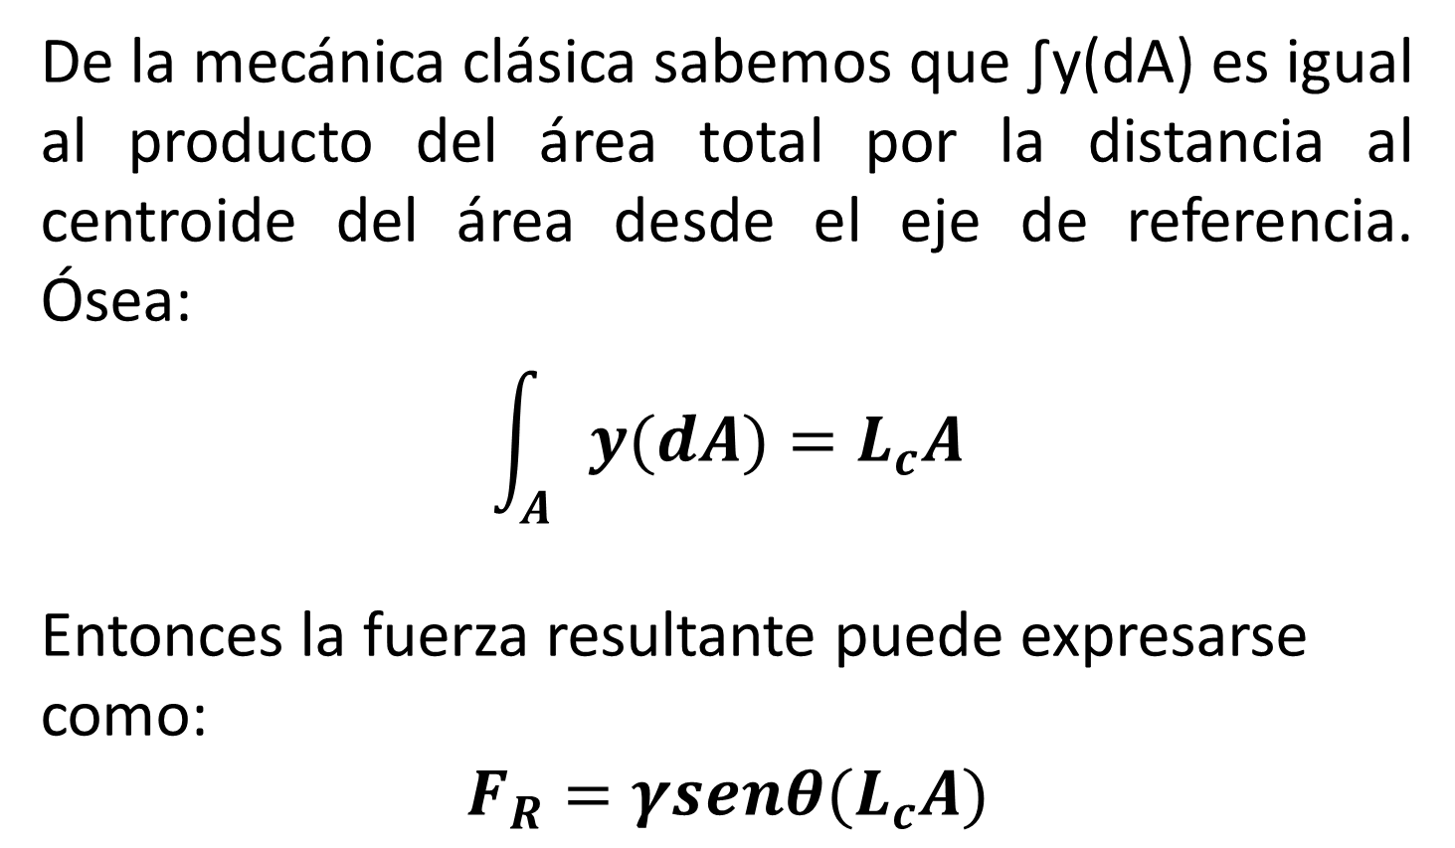
De la mecánica clásica sabemos que ∫y(dA) es igual al producto del área total por la distancia al centroide del área desde el eje de referencia. Ósea:
$$\int_{A}{y(dA)}=L_{c}A$$
Entonces la fuerza resultante puede expresarse como:
$$F_{R}=γsenθ(L_{c}A)$$

Slide 8

Al sustituir h_{c} = θ obtenemos:
$$F_{R}=γh_{c}A$$
Debido a que cada una de las fuerzas pequeñas (dF) actúa de manera perpendicular, la fuerza resultante también actúa perpendicular al área.

Slide 9
Referencias
Mott R. L., Mecánica de Fluidos, Editorial Prentice-Hall, sexta edición.
White F. M., Fluid Mechanics, Editorial MC Graw Hill, sexta edición.
Kundu P. K., Cohen I. M., Fluid Mechanics, Editorial Academic Press, cuarta edición.

